Slide 1
论礼 学礼 守礼
高一14班主题班会

Slide 2
引出礼仪
我国是历史悠久的文明古国，几千年来创造了灿烂的文化，形成了高尚的道德准则、完整的礼仪规范，被世人称为“文明古国，礼仪之邦”。
礼仪文明作为中国传统文化的一个重要组成部分，对中国社会历史发展起了广泛深远的影响，其内容十分丰富。礼仪所涉及的范围十分广泛，几乎渗透于古代社会的各个方面。

Slide 3
请在此输入您的标题
第一部分 论礼

Slide 4

何为礼仪
礼仪是对礼节、礼貌、仪态和仪式的统称。
请在此输入您的文本。请在此输入您的文本。请在此输入您的文本。请在此输入您的文本。请在此输入您的文本。请在此输入您的文本。请在此输入您的文本。请在此输入您的文本。请在此输入您的文本。请在此输入您的文本。
更正错误观念：1.礼仪≠礼貌
2.不能只把礼仪定位在“社会交往”范畴

Slide 5
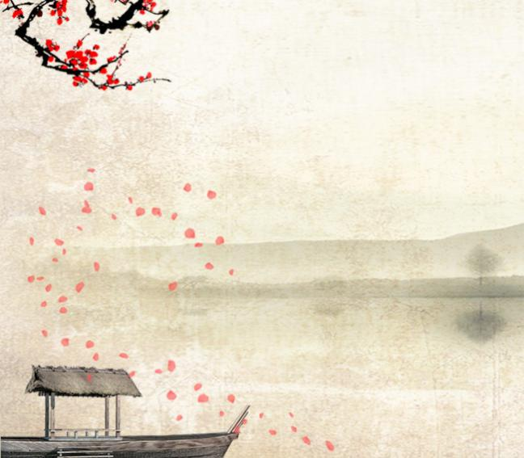
溯礼仪之源
《诗·小雅·楚茨》：“献醻交错，礼仪卒度。”
《周礼·春官·肆师》：“凡国之大事，治其礼仪，以佐宗伯。”
《史记·礼书》：“至 秦 有天下，悉内六国礼仪，采择其善。”
《春秋左传正义》云：“中国有礼仪之大，故称夏；有服章之美，谓之华。”

Slide 6
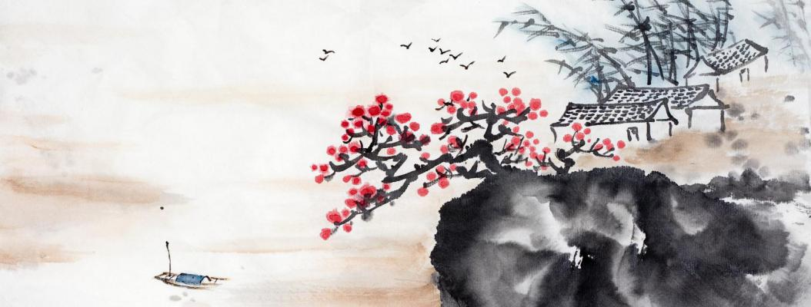
请在此输入您的标题
礼仪起源于祭祀。

Slide 7



目 录
壹
贰
叁
肆
请输入你的标题
请输入你的标题
请输入你的标题
请输入你的标题

Slide 8
输入节标题
壹

Slide 9



壹
请在此输入您的文本。请在此输入您的文本。请在此输入您的文本。请在此输入您的文本。请在此输入您的文本。请在此输入您的文本。
贰
请在此输入您的文本。请在此输入您的文本。请在此输入您的文本。请在此输入您的文本。请在此输入您的文本。请在此输入您的文本。

Slide 10
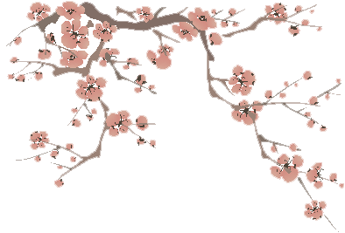


输入标题
单击此处输入文本内容，单击此处输入文本内容，单击此处输入文本内容，单击此处输入文本内容，单击此处输入文本内容，单击此处输入文本内容，单击此处输入文本内容，单击此处输入文本内容，单击此处输入文本内容，单击此处输入文本内容， 单击此处输入文本内容，单击此处输入文本内容， 单击此处输入文本内容， 单击此处输入文本内容，单击此处输入文本内容

Slide 11
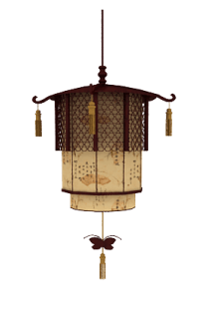


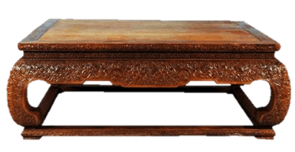
请在此输入您的标题
请在此输入您的文本。请在此输入您的文本。请在此输入您的文本。请在此输入您的文本。请在此输入您的文本。请在此输入您的文本。请在此输入您的文本。请在此输入您的文本。请在此输入您的文本。
请在此输入您的文本。请在此输入您的文本。请在此输入您的文本。请在此输入您的文本。请在此输入您的文本。请在此输入您的文本。

Slide 12
请在此输入您的标题
请在此输入您的文本。请在此输入您的文本。请在此输入您的文本。

Slide 13
请在此输入您的文本。请在此输入您的文本。请在此输入您的文本。请在此输入您的文本。请在此输入您的文本。请在此输入您的文本。请在此输入您的文本。请在此输入您的文本。请在此输入您的文本。请在此输入您的文本。请在此输入您的文本。请在此输入您的文本。请在此输入您的文本。请在此输入您的文本。请在此输入您的文本。请在此输入您的文本。请在此输入您的文本。请在此输入您的文本。请在此输入您的文本。请在此输入您的文本。请在此输入您的文本。请在此输入您的文本。请在此输入您的文本。请在此输入您的文本。请在此输入您的文本。请在此输入您的文本。请在此输入您的文本。请在此输入您的文本。请在此输入您的文本。请在此输入您的文本。

Slide 14


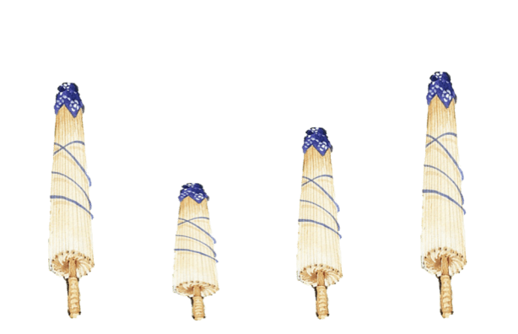
礼仪的作用
礼仪是塑造形象的重要手段。在社会活动中，交谈讲究礼仪，可以变得文明；举止讲究礼仪可以变得高雅；穿着讲究礼仪，可以变得大方；行为讲究礼仪，可以变得美好……只要讲究礼仪，事情都会做的恰到好处。总之一个人讲究礼仪，就可以变得充满魅力。

Slide 15
谢谢

